Slide 1
Thứ hai ngày 4 tháng 3 năm 2024
Toán
BẢNG ĐƠN VỊ ĐO THỜI GIAN
GV: NGUYỄN TRUNG LÂM

Slide 2
Khởi động
Nêu công thức tính thể tích của hình hộp chữ nhật và thể tích hình lập phương?
Hình hộp chữ nhật:
V = a x b x c (cùng một đơn vị đo)
V : Thể tích
a, b, c: Chiều dài, chiều rộng và chiều cao
Hình lập phương:
V = a x a x a
V : Thể tích
a : cạnh hình lập phương.
0
5
4
3
2
1

Slide 3

4
Số đo thời gian. Toán chuyển động đều
I
I
Số đo thời gian
Số đo thời gian
Bảng đơn vị đo thời gian
II
Vận tốc, quãng đường, thời gian

Slide 4

BẢNG ĐƠN VỊ
ĐO THỜI GIAN
Trang 129

Slide 5

Hãy kể tên những đơn vị đo thời gian mà em đã được học?
Thế kỉ, năm, tháng, tuần, ngày, giờ, phút, giây, …

Slide 6

Điền số thích hợp vào chỗ chấm:
Bảng đơn vị đo thời gian
1 thế kỉ = ..... . năm.
1 năm = ...... .tháng.
1 năm = ........ngày.
1 năm nhuận = ....... ngày.
Cứ ..... năm lại có 1 năm nhuận
1 tuần lễ = ..... ngày.
1 ngày = ..... .giờ.
1 giờ = ...... phút.
1 phút = ....... giây
100
12
365
366
4
7
24
60
60

Slide 7
Xếp tên tháng vào ô có số ngày phù hợp:
Tháng 1
Tháng 2
Tháng 3
Tháng 4
Tháng 5
Tháng 6
Tháng 7
Tháng 8
Tháng 9
Tháng 10
Tháng 11
Tháng 12
Tháng có 30 ngày | Tháng có 31 ngày
Tháng có 28 hoặc 29 ngày:

Slide 8
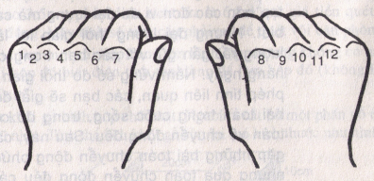
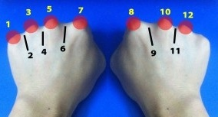
Cách ghi nhớ số ngày trong
các tháng bằng bàn tay

Slide 9

Năm 2000 là năm nhuận, em hãy kể tiếp 3 năm nhuận tiếp theo?
Năm 2004, 2008, 2012, …
Em có nhận xét gì về năm nhuận?
Các năm nhuận là các năm có hai chữ số tận cùng chia hết cho 4

Slide 10

Điền vào chỗ chấm:
Một năm rưỡi = …. tháng
giờ = …. phút
0,5 giờ = …. phút
216 phút = … giờ … phút = …. .giờ

Slide 11


18
1,5 năm = ….tháng
giờ = ...… phút
0,5 giờ = ..... phút
40
30

Slide 12
216 phút = ……..giờ ……phút
= …......giờ
60 phút = 1 giờ
216 phút = ? giờ
216 : 60

Slide 13
216 phút = ……..giờ ……phút
= …......giờ
216
60
,
36
3
3
0
3
,
6
36
6
0

Slide 14

Bảng đơn vị đo thời gian
1 thế kỉ = 100 năm
1 năm = 12 tháng
1 năm = 365 ngày
1 năm nhuận = 366 ngày
Cứ 4 năm có 1 năm nhuận
1 tuần lễ = 7 ngày
1 ngày = 24 giờ
1 giờ = 60 phút
1 phút = 60 giây

Slide 15


THỰC HÀNH

Slide 16
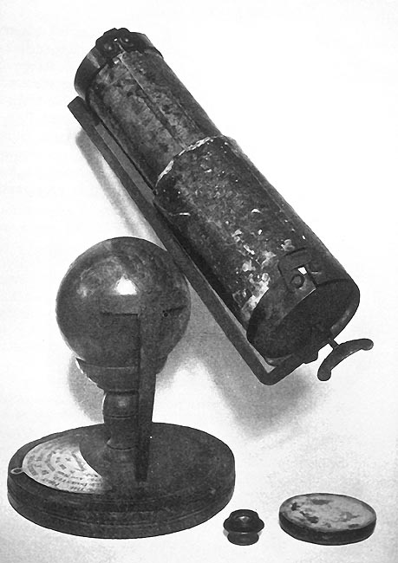

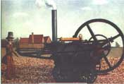
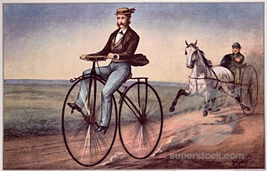
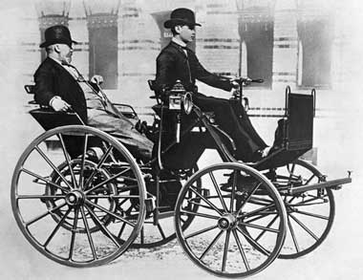
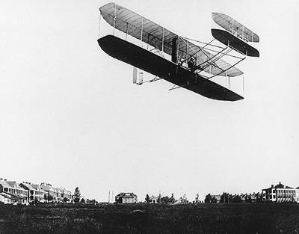
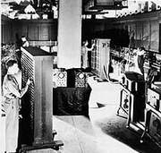
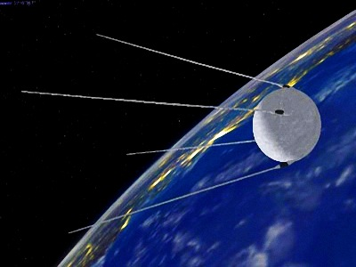
Bài 1:Trong lịch sử phát triển của loài người đã có những phát minh vĩ đại. Bảng dưới đây cho biết tên và năm công bố một số phát minh. Hãy đọc bảng và cho biết từng phát minh đó được công bố vào thế kỉ nào ?
Kính viễn vọng năm 1671
Bút chì năm 1794
Đầu máy xe lửa năm 1804
Xe đạp năm 1869
Ô tô năm 1886
Máy bay năm 1903
Máy tính điện tử năm 1946
Vệ tinh nhân tạo năm 1957

Slide 17
Thế kỉ XVII
KÍNH VIỄN VỌNG NĂM 1671

Slide 18
Thế kỉ XVIII
BÚT CHÌ NĂM 1794

Slide 19
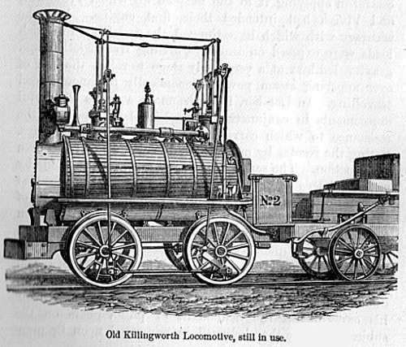
Thế kỉ XIX
ĐẦU MÁY XE LỬA NĂM 1804

Slide 20
Thế kỉ XIX
XE ĐẠP NĂM 1869

Slide 21
Thế kỉ XIX
Ô TÔ NĂM 1886

Slide 22
Thế kỉ XX
MÁY BAY NĂM 1903

Slide 23
Thế kỉ XX
MÁY TÍNH ĐIỆN TỬ NĂM 1946

Slide 24

Thế kỉ XX
VỆ TINH NHÂN TẠO NĂM 1957

Slide 25
Thế kỉ XVII
Thế kỉ XVIII
Thế kỉ XIX
Kính viễn vọng năm 1671
Bút chì năm 1794
Đầu máy xe lửa năm 1804
Thế kỉ XIX
Thế kỉ XIX
Thế kỉ XX
Xe đạp năm 1869
Ô tô năm 1886
Máy bay năm 1903
Thế kỉ XX
Thế kỉ XX
Máy tính điện tử năm 1946
Vệ tinh nhân tạo năm 1957

Slide 26
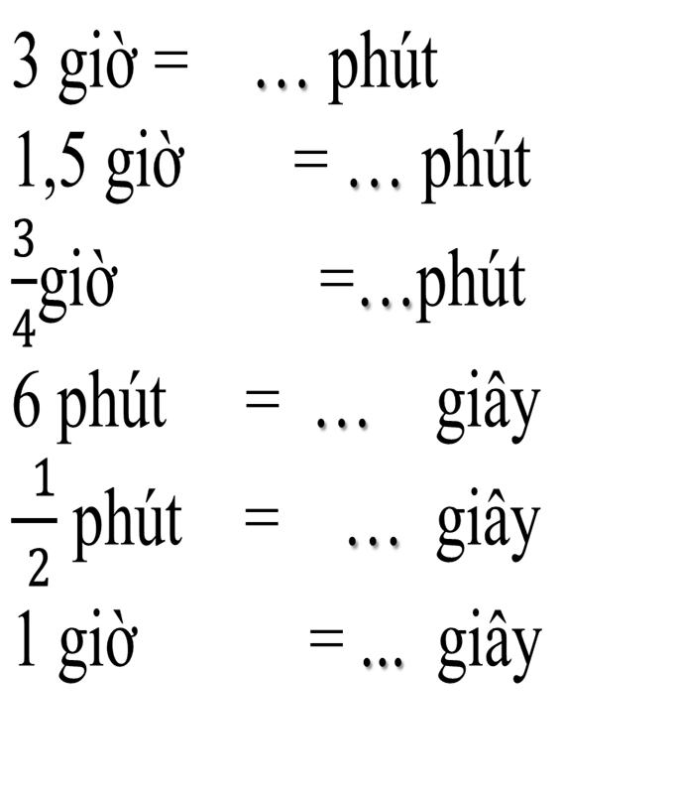
Bài 2: Viết số thích hợp vào chỗ chấm:
6 năm = … tháng
4 năm 2 tháng =… tháng
3 năm rưỡi = …tháng
3 ngày =… giờ
0,5 ngày = … giờ
3 ngày rưỡi = … giờ

Slide 27
Bài 2: Viết số thích hợp vào chỗ chấm:
6 năm = 72 tháng
4 năm 2 tháng = 50 tháng
3 năm rưỡi = 42 tháng
3 ngày = 72 giờ
0,5 ngày = 12 giờ
3 ngày rưỡi = 84 giờ
3 giờ = 180 phút
1,5 giờ = 90 phút
giờ = 45 phút
6 phút = 360 giây
phút = 30 giây
1 giờ = 3600 giây

Slide 28
Bài 3: Viết số thập phân thích hợp vào chỗ chấm:
1,2
a) 72 phút =…….. giờ
270 phút =… .....giờ
4,5
b, 30 giây = 0,5 phút
135 giây = 2,25 phút

Slide 29

VẬN DỤNG
Bác Hồ đọc bản Tuyên ngôn Độc lập vào năm 1945 thì vào thế kỉ nào?
a. Thế kỉ XX
a. Thế kỉ XX
b. Thế kỉ XXI
c. Thế kỉ XXII

Slide 30
VẬN DỤNG
1 năm 5 tháng = … tháng
a. 15
b. 16
c. 17
c. 17

Slide 31
VẬN DỤNG
10 giờ 5 phút = … phút
a. 603
b. 604
c. 605
c. 605

Slide 32
Ôn tập bài cũ và chuẩn bị bài mới:
“Cộng số đo thời gian”

